Slide 1

Этапы разработки проекта
по дисциплине
“Базы данных”
Подготовили студентки 2 курса ИВТ: Елкина Галина Логинова Софья

Slide 2
Ответственные.
В совместном ведение участников группы были разработаны отношения базы данных, выстроена логика взаимодействия внутри системы.
Елкина Галина занималась процессом разработки программной части на языке Python версии 3.7, а также написанием запросов для работы с базой данных с использованием импортируемого модуля SQLite3.
Логинова Софья отвечала за нормализацию сущностей, составление ER-диаграммы, а также подготовки презентации и текста отчета.

Slide 3
Предметная область.
Организация-заказчик: городская студенческая биржа труда и обучения Санкт-Петербургского государственного университета технологии и дизайна (Региональный центр содействия трудоустройству и адаптации к рынку труда выпускников), адрес сайта и работающей версии системы: www.embit.ru
Задача: спроектировать и разработать базу данных с учетом современных тенденций и требований. Основным назначением Системы является содействие в трудоустройстве студентов, выпускников ВУЗов.

Slide 4
Цели команды.
Спроектировать реляционную базу данных (список сущностей, список атрибутов сущностей и анализ взаимосвязи между сущностями);
Провести нормализацию полученных сущностей;
Представить ER-диаграмму;
Составить запросы для реализации базы данных;
Предоставить отчет по выполненной работе.

Slide 5
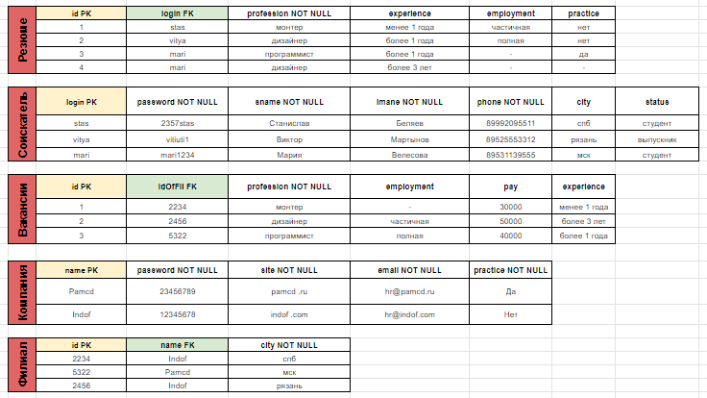
Нормализация.

Slide 6
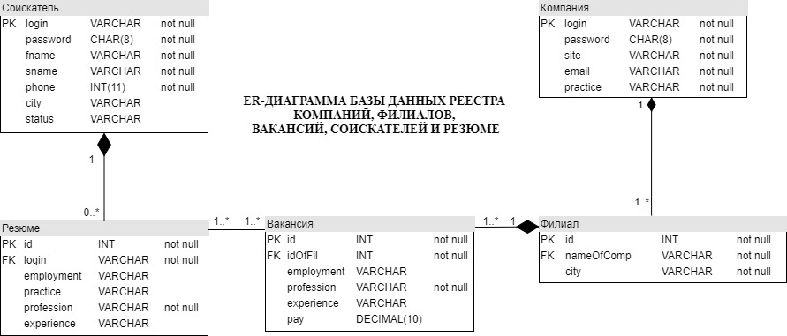
ER – диаграмма.

Slide 7
Объяснение выбора СУБД.
Модуль SQLite3, основанный на базе Python 3.7 и SQL, был выбран в качестве СУБД так как:
является встроенной библиотекой для языка программирования Python и не требует дополнительной установки модулей;
является удобным интерпретатором языка SQL и позволяет писать запросы к БД, не прибегая к знанию иных фреймворков.
Выбор основного языка для реализации обусловлен:
удобством и простотой его синтаксиса;
наличием элементов и инструментов, подходящих для реализации многих вещей, которые не связанных напрямую с самими запросами к базе данных, но необходимы для взаимодействия с системой и пользователем (наличие функций, классов и т.д).

Slide 8
Программные задачи.
Создать базу данных, с последующей возможностью управления:
Обратиться к модулю и прописать SQL запрос на создание таблиц.
Для управления БД прописать функции на Python
Связать таблицы внутри БД:
Прибегнуть к использованию внешних ключей таблиц.
Прописать отлов возможных ошибок SQL запросов:
Для отлова ошибок SQL запросов были использованы конструкция Python “try...except...else” и атрибут SQLite–объекта “Error”.

Slide 9
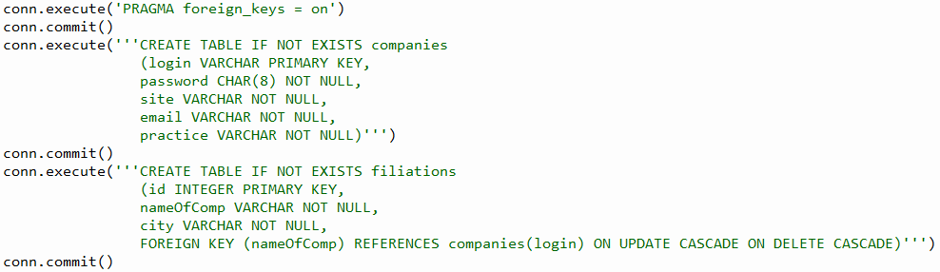
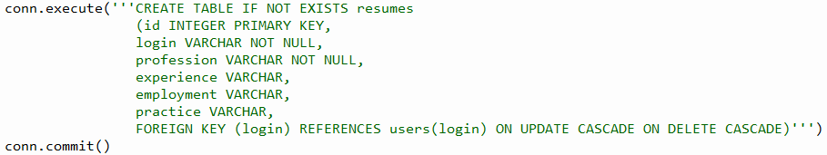
Исходный текст запросов.
По созданию таблиц (1):

Slide 10
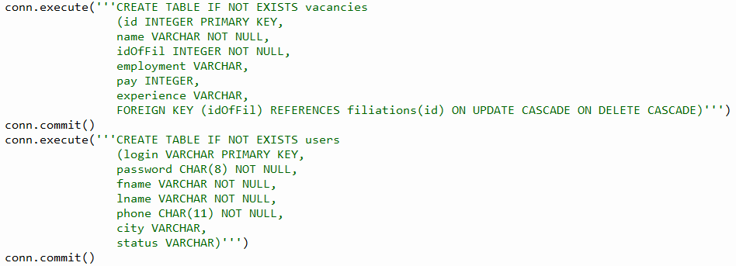
Исходный текст запросов.
По созданию таблиц (2):

Slide 11
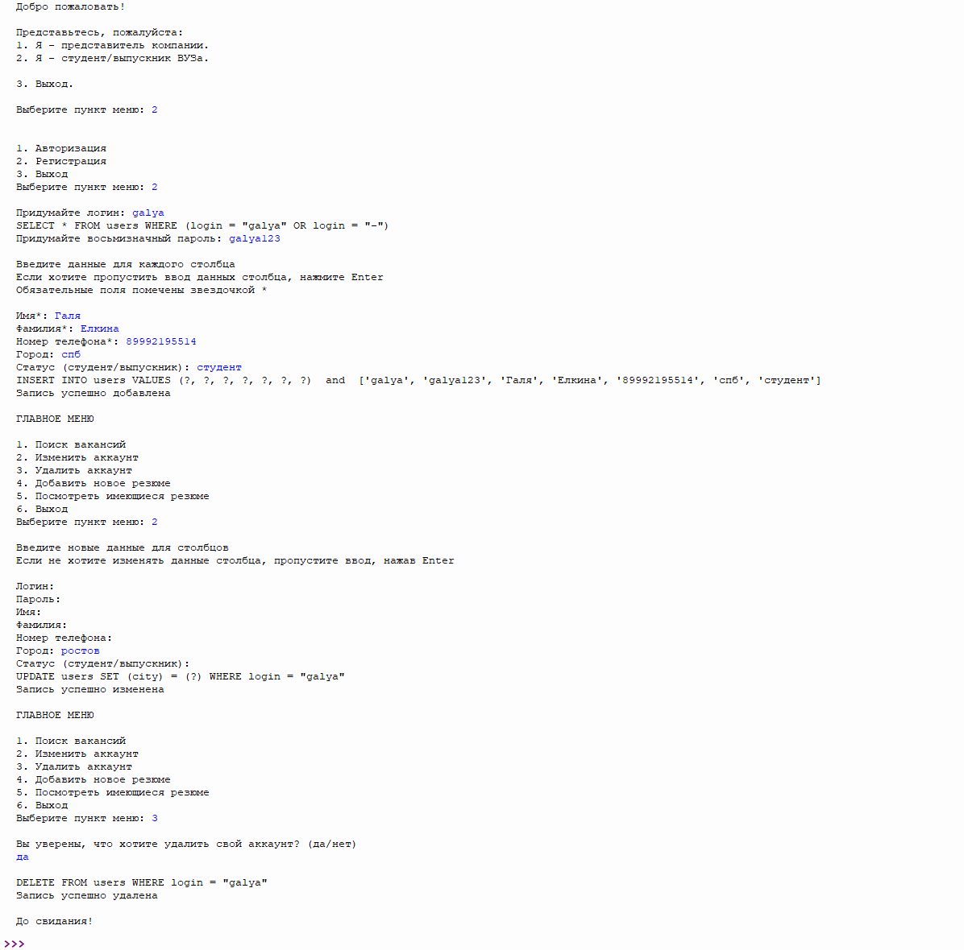
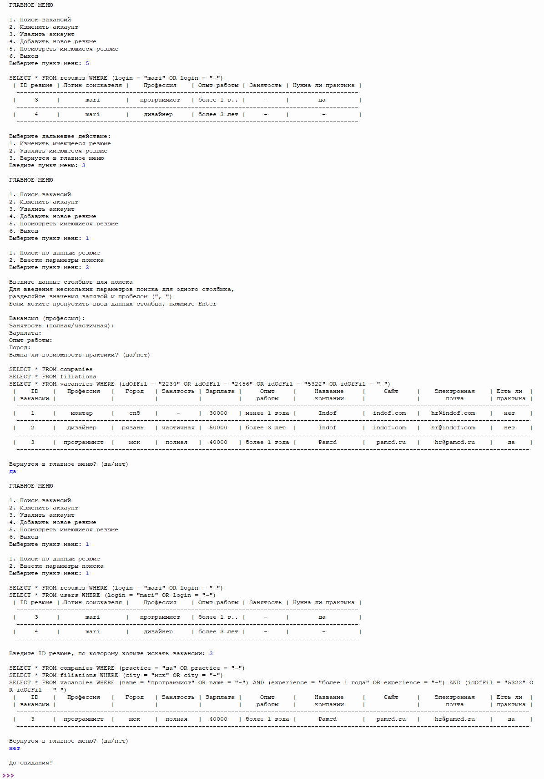
Исходный текст запросов.
Для манипуляции над БД. Примеры
Добавление:
Изменение:
Удаление:
Выборка:

Slide 12
Пример работы системы.

Slide 13

Спасибо за внимание

